Slide 1
IVIT Brukerveiledning

Slide 2
Innhold
Opprette nytt oppdrag
Kopier eksisterende oppdrag
Oppdrag i IVIT
Fraser
Fakturering

Slide 3
Opprette nytt oppdrag

Slide 4
Fra Ambita

Slide 5
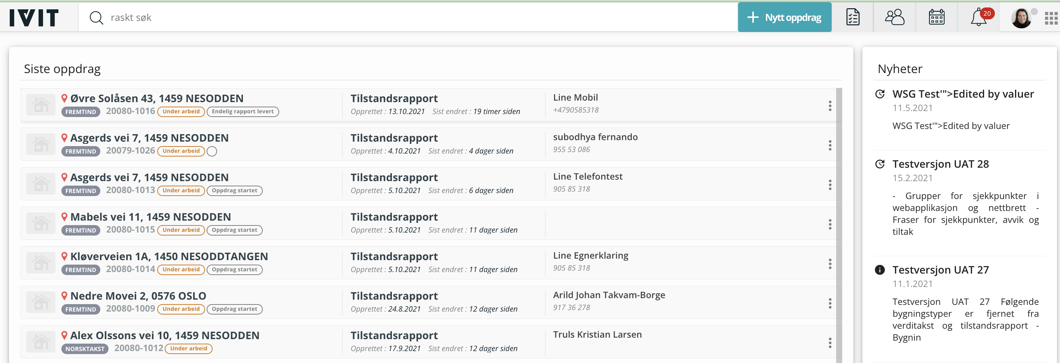
Opprett nytt oppdrag

Slide 6
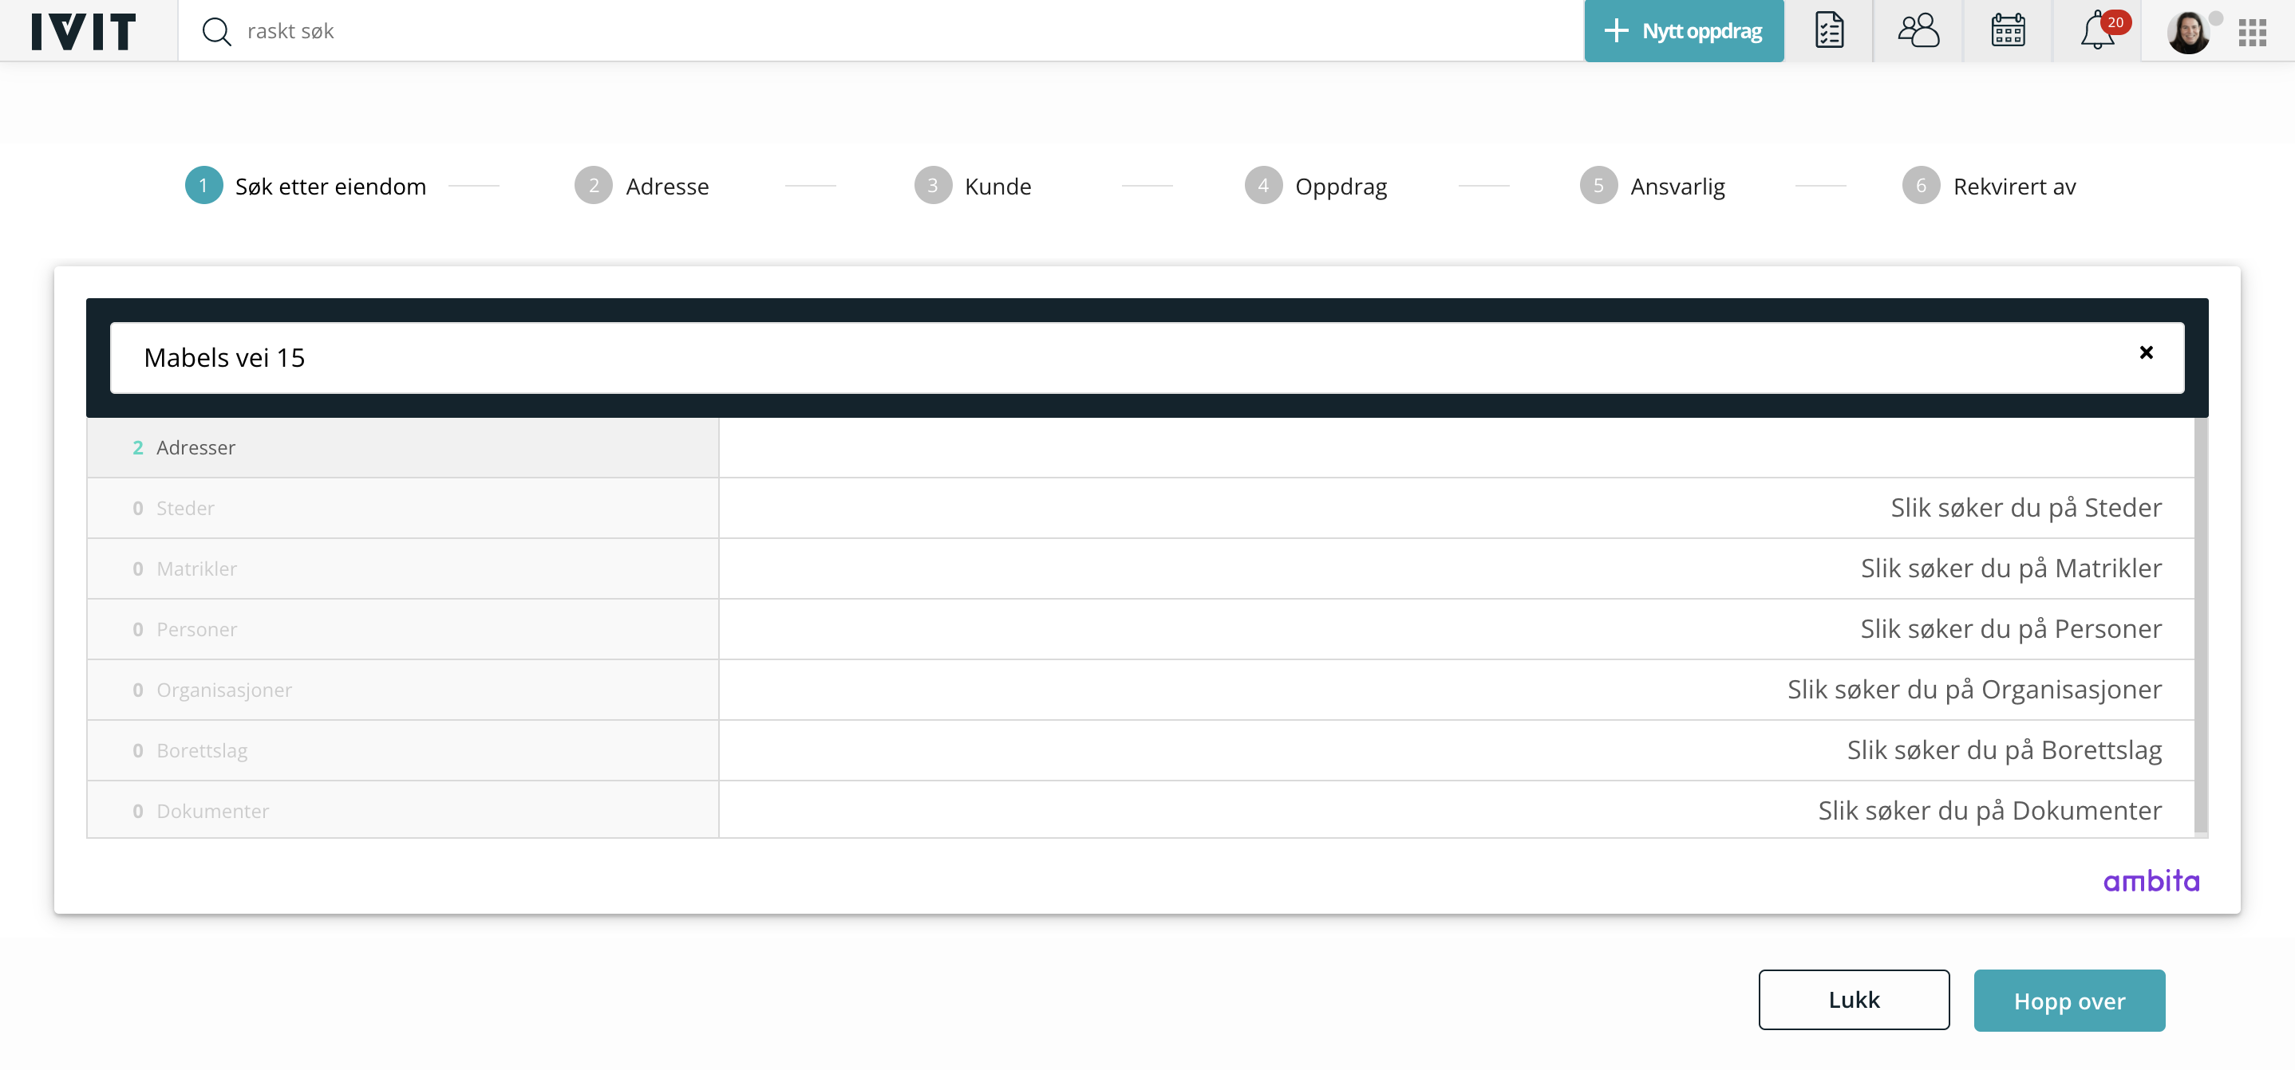
Søk på addresse
Klikk på addresser for å komme videre

Slide 7
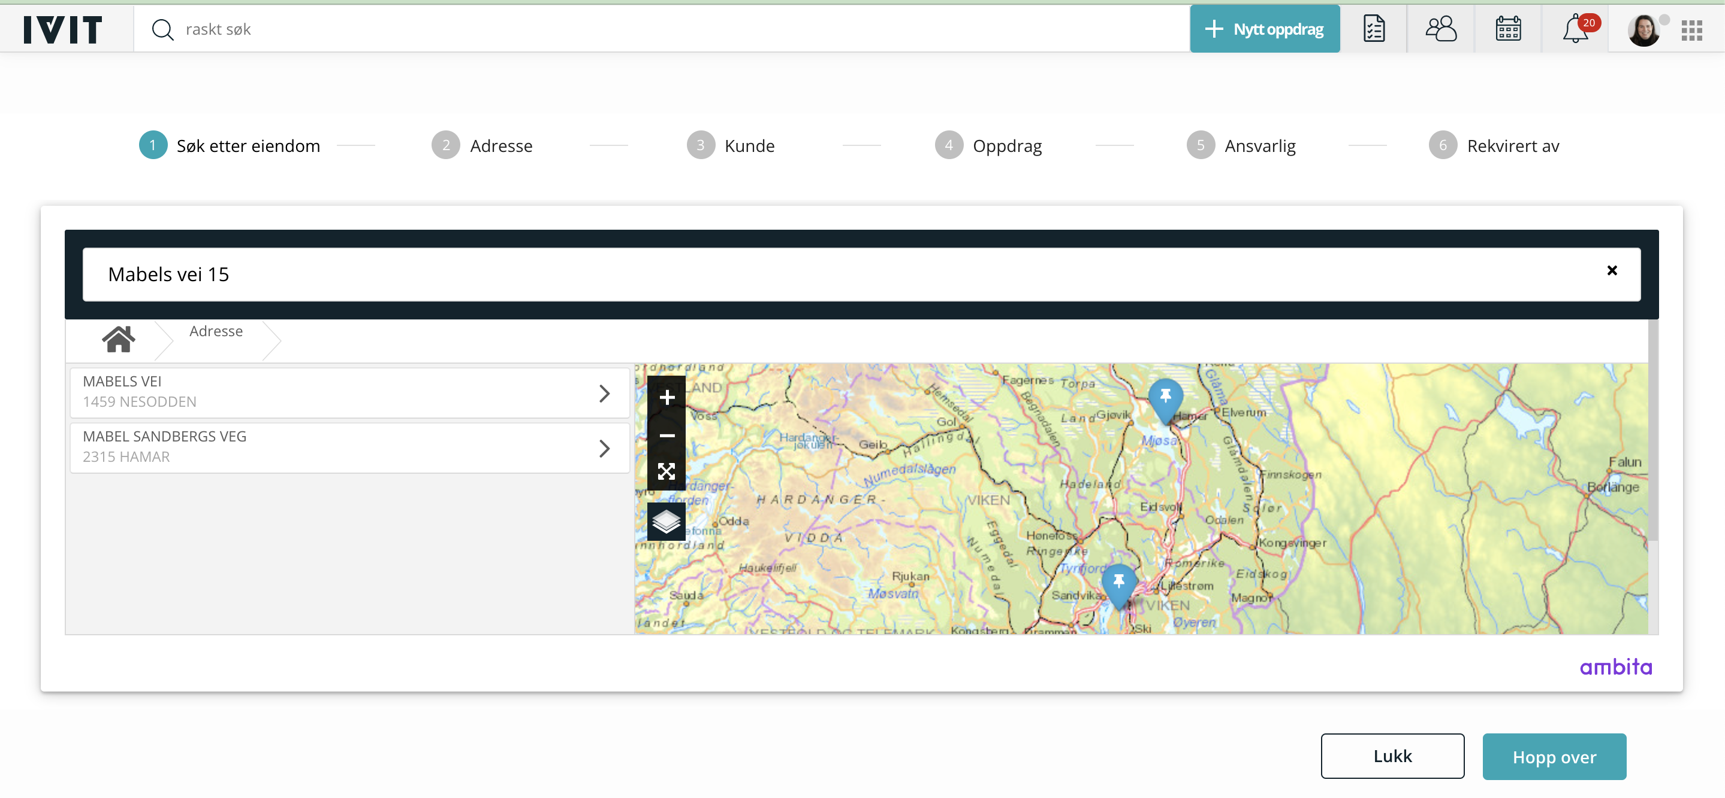
Velg ønsket adresse

Slide 8
Velg eiendom

Slide 9
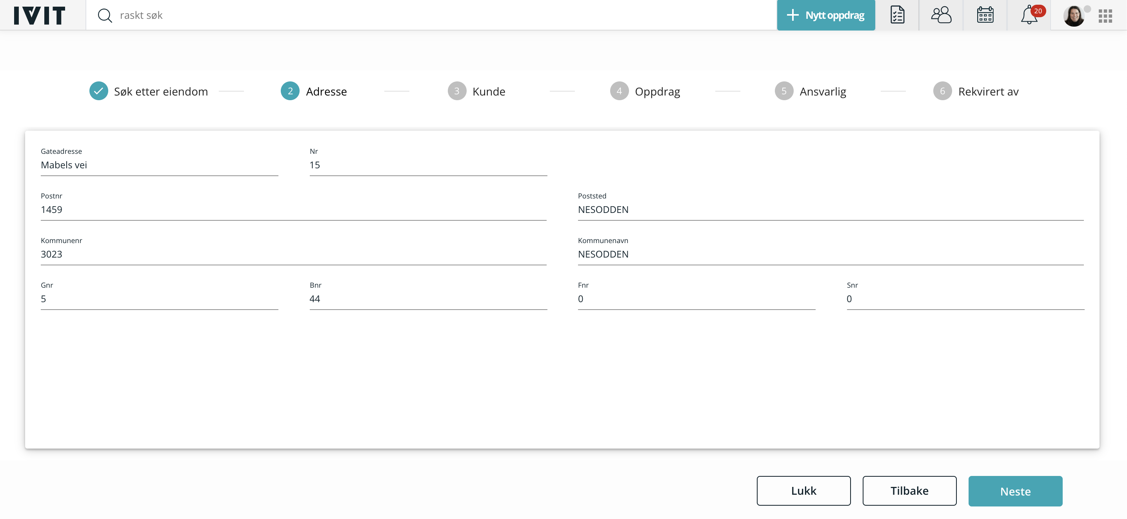
Velg neste for å velge kunde

Slide 10
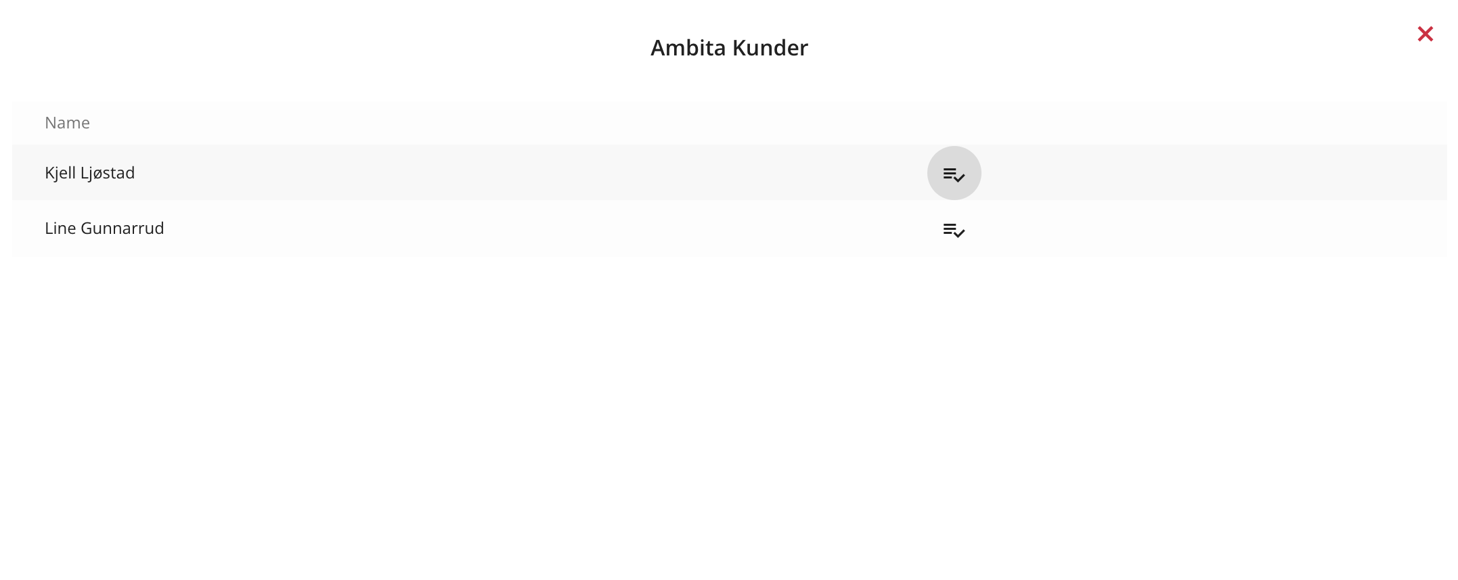
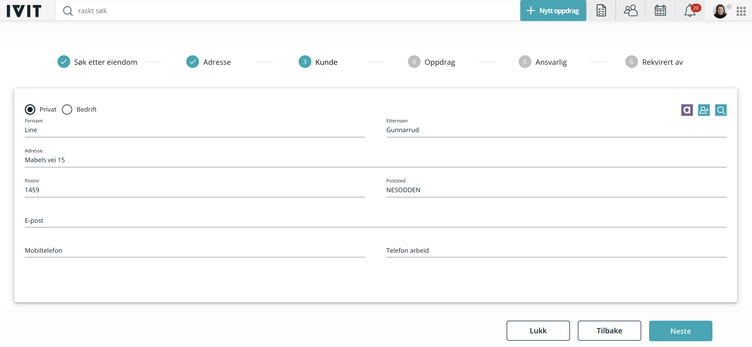
Velg kunde/kontaktperson for oppdraget fra Ambita

Slide 11
Alternativ 2; Søk etter kunde

Slide 12
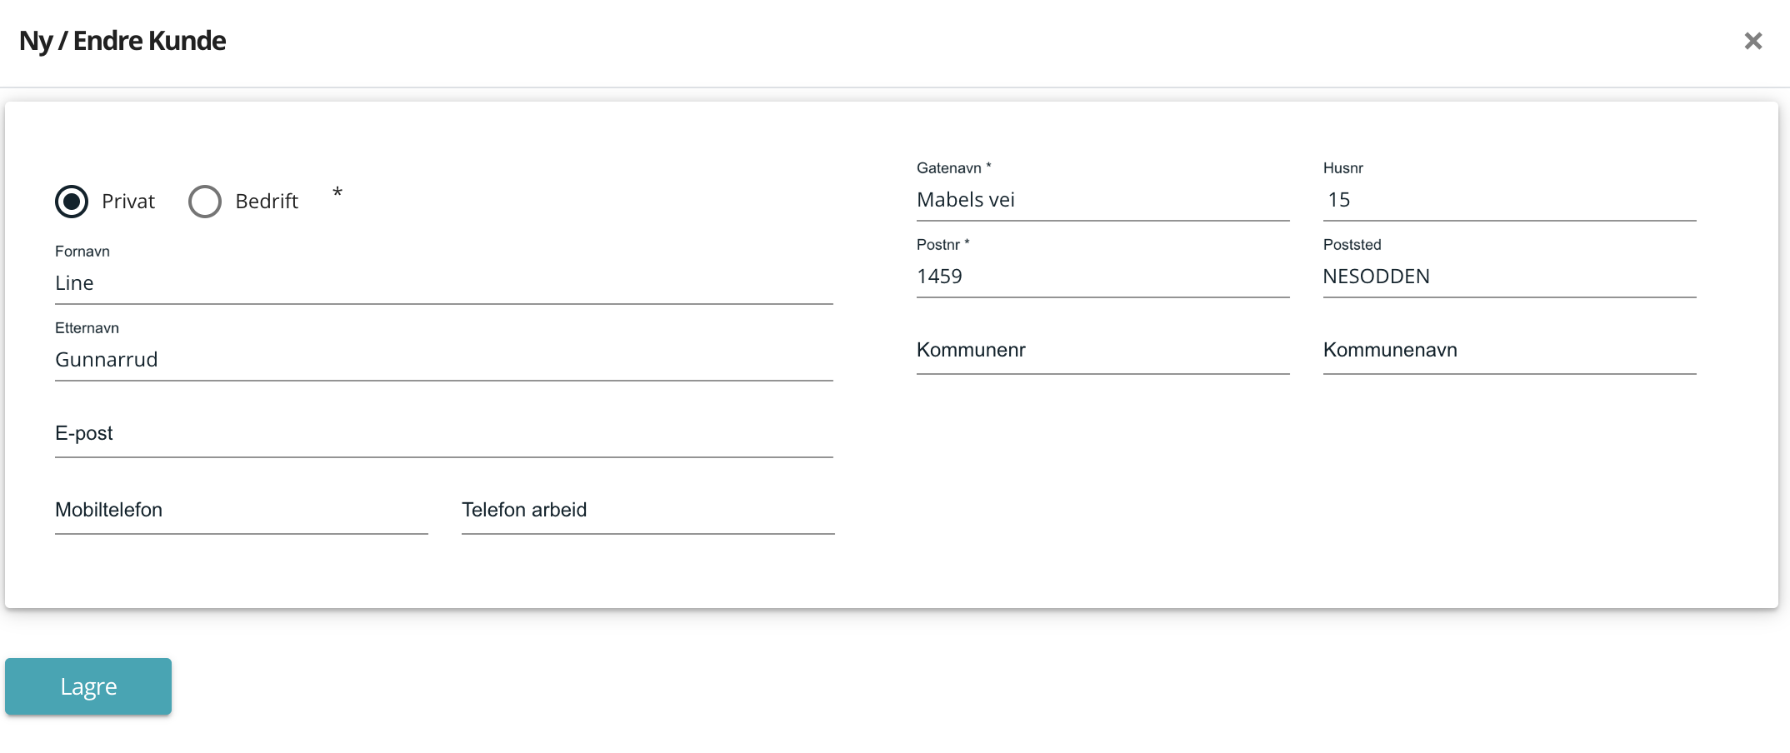
Alternativ 3; Opprett kunde

Slide 13
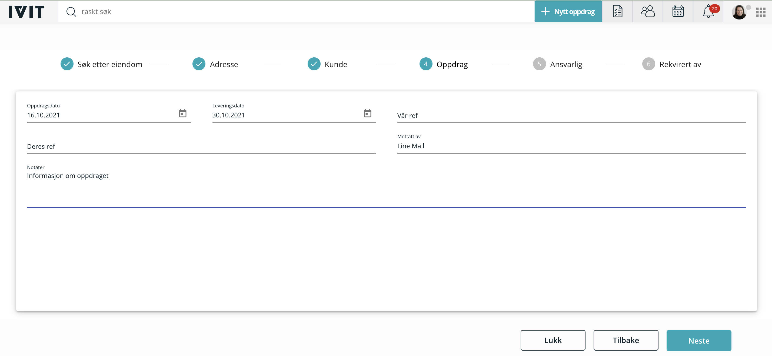
Oppdragsinformasjon

Slide 14
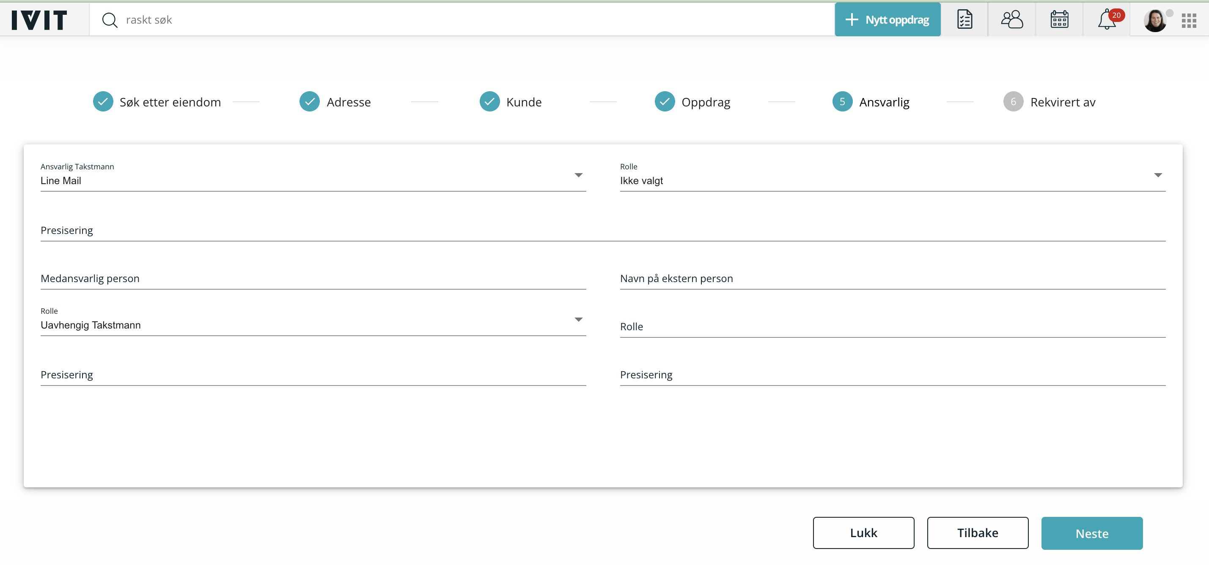
Registrer ansvarlig takstmann, medansvarlig evt ekstern samarbeidspartner

Slide 15
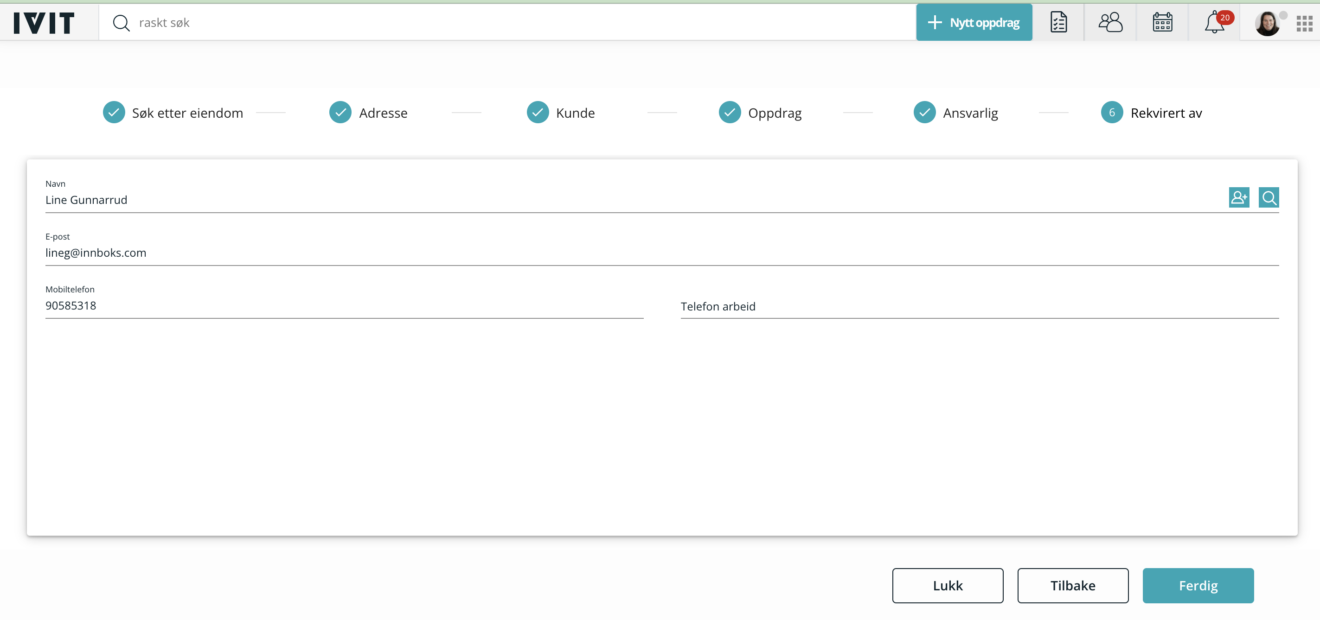
Rekvirert av

Slide 16
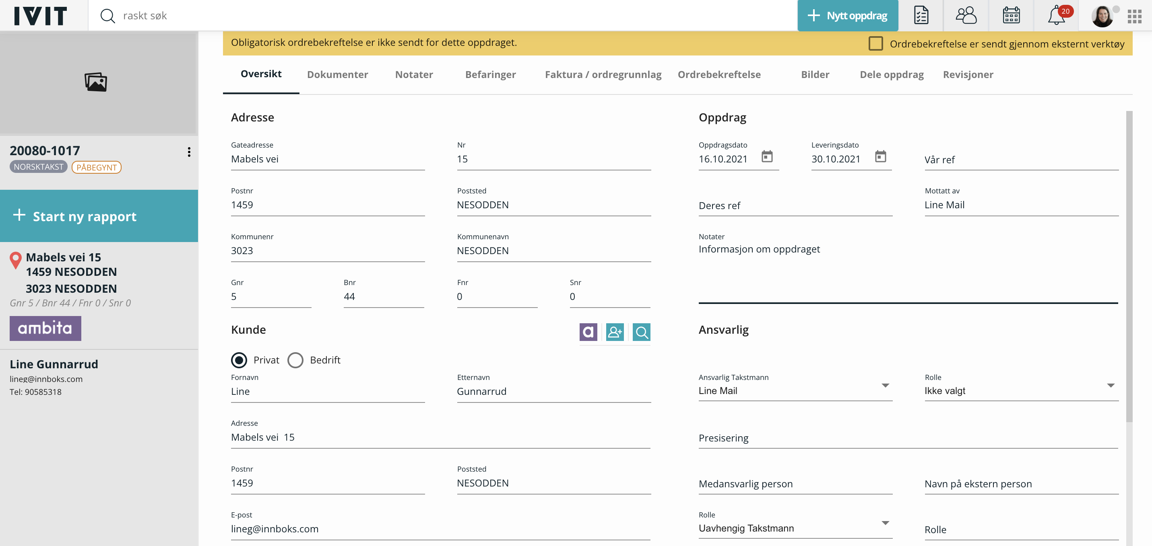
Oppdragsoversikt

Slide 17
Kopier eksisterende oppdrag

Slide 18
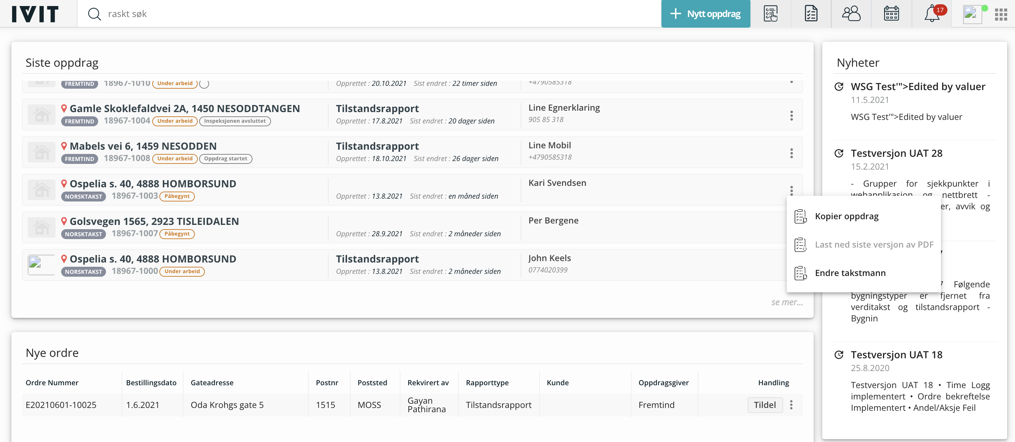
Kopier fra eksisterende oppdrag
Velg ønsket oppdrag å kopiere fra
Kopier oppdrag

Slide 19
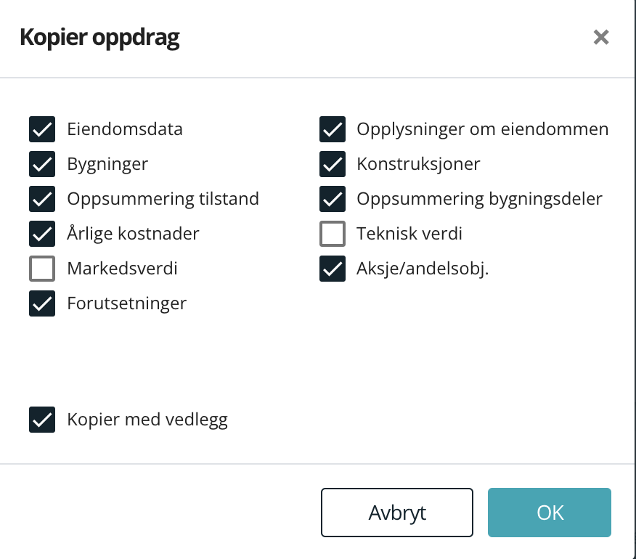
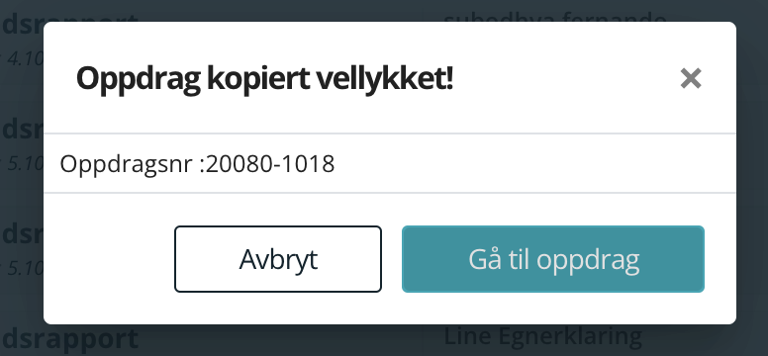
Velg data som skal kopieres
TIPS:
Kopier kun de elementer som du ønkser – det er lettere enn å fjerne det i etterkant

Slide 20
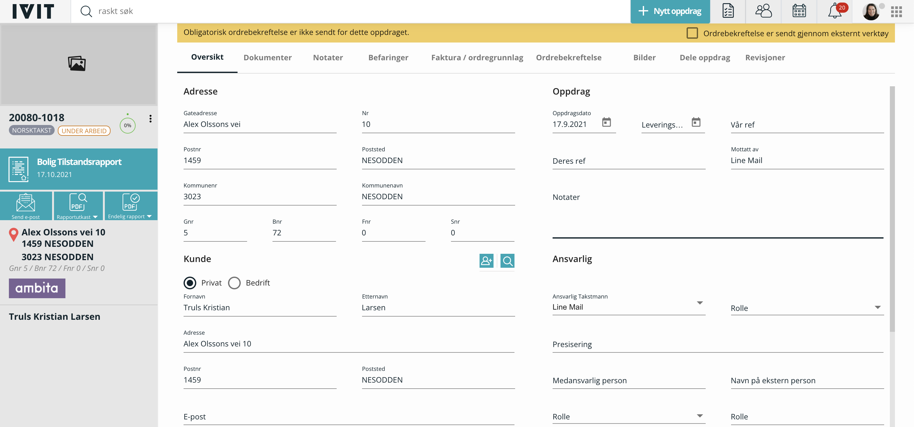
Rediger oppdraget
TIPS:
Klikk på et annet felt før du går videre til ny fane for å være sikker på at endring lagres

Slide 21
Oppdrag i IVIT

Slide 22
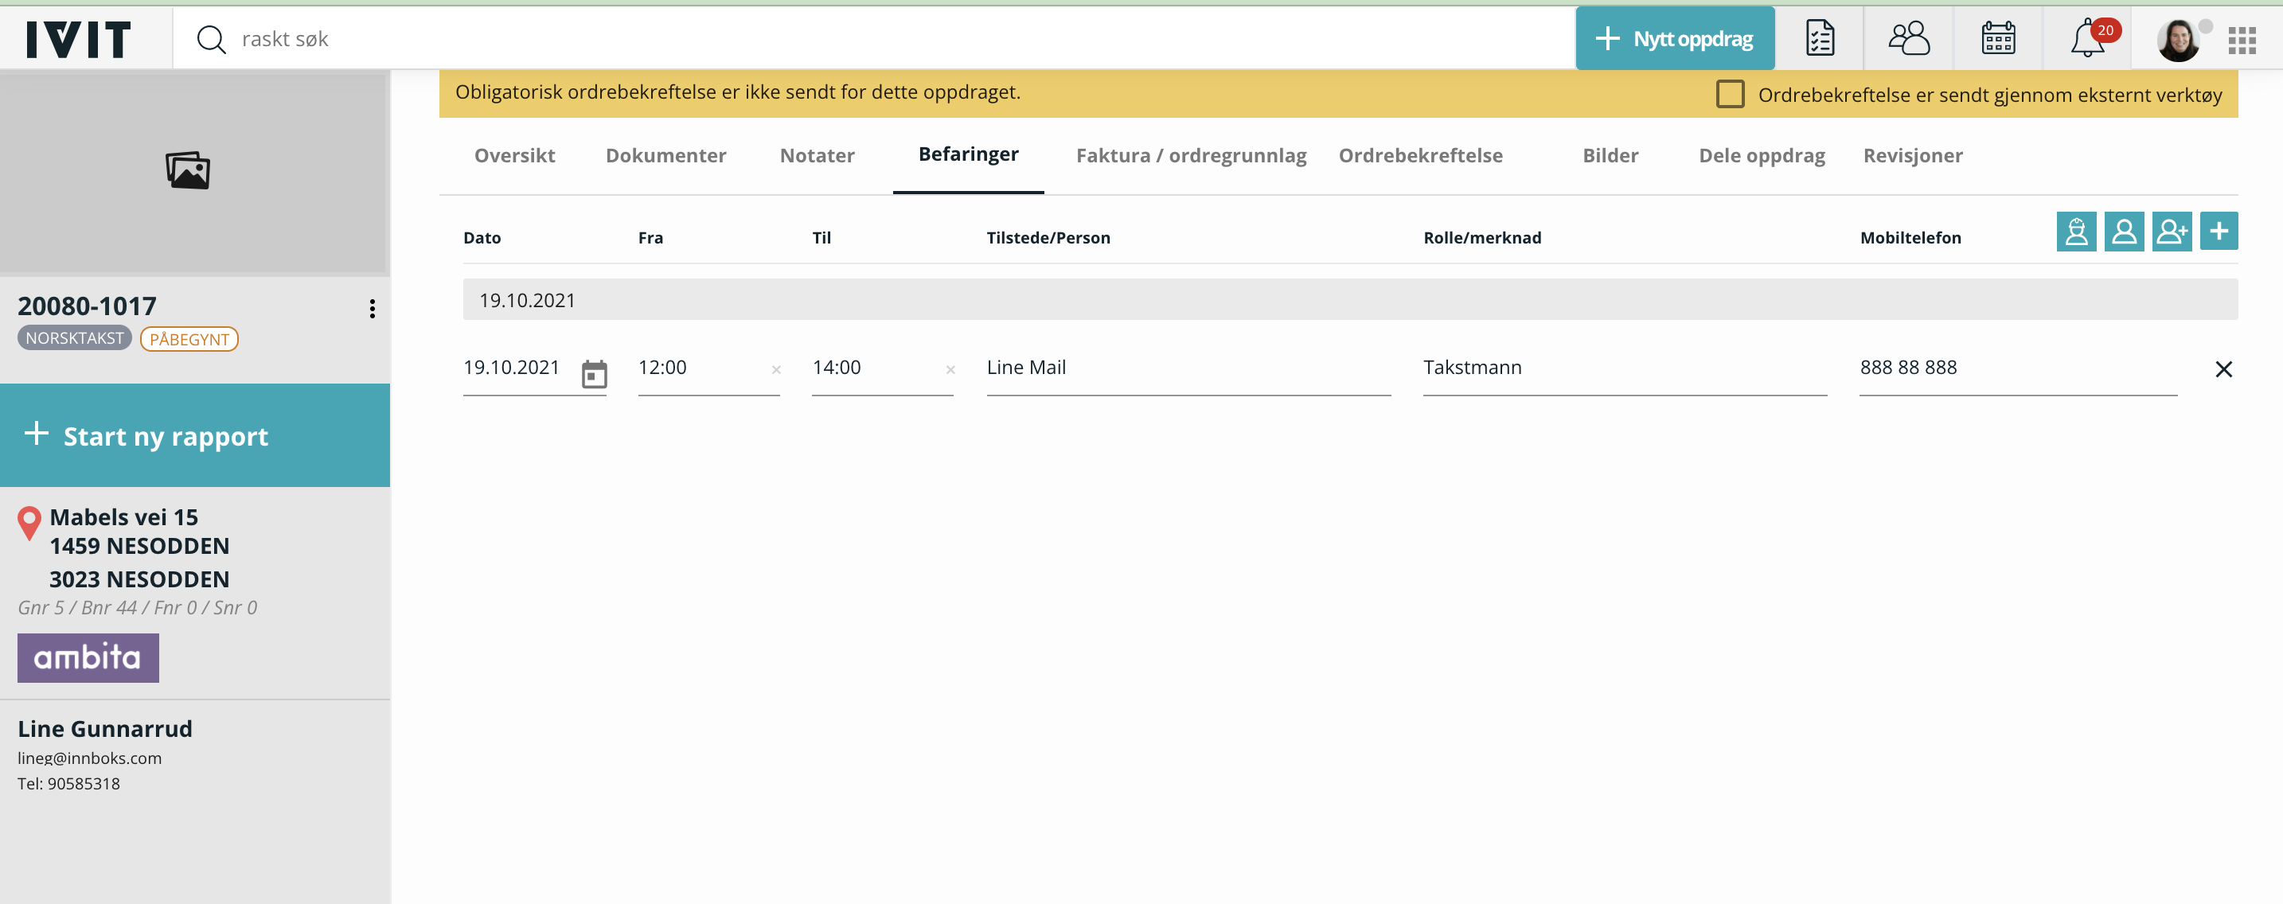
Avtal befaring
Avtal befaring med boligselger
Datofelt på takstmann kommer som befaringsdato på forsiden av rapporten

Slide 23
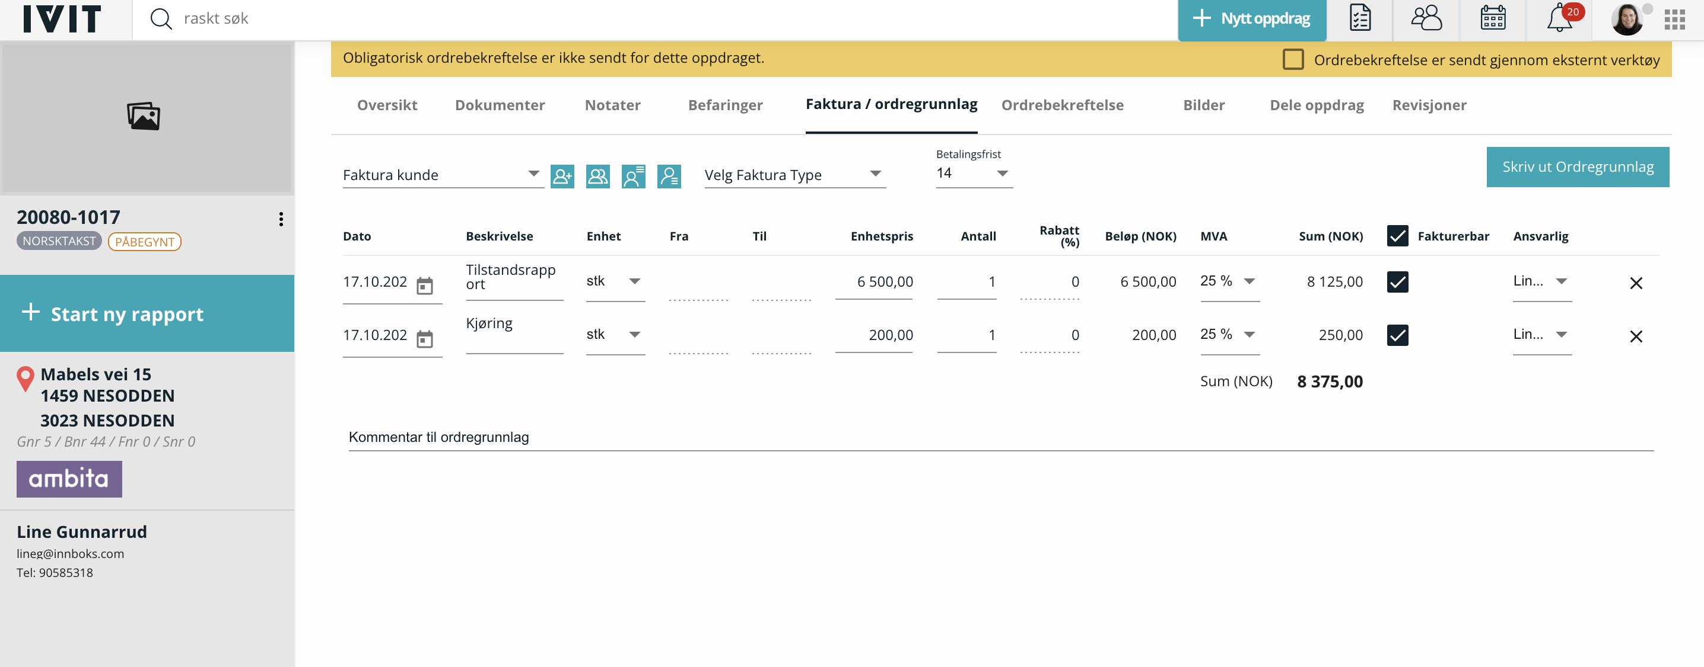
Opprett fakturagrunnlag for ordrebekreftelse
Legg til
Varelinjer
Mva legges på automatisk

Slide 24
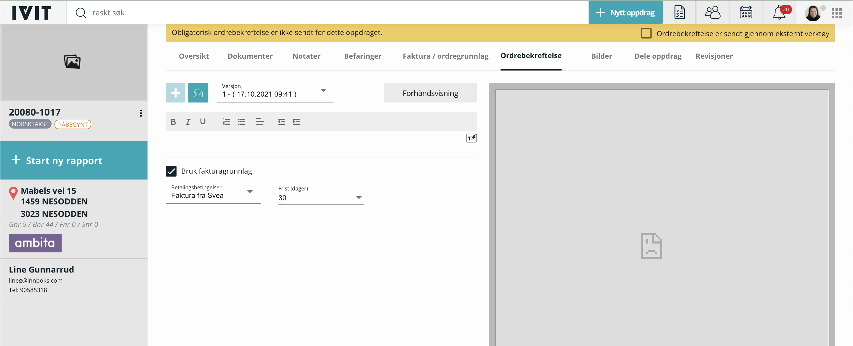
Ordrebekreftelse
Klikk for Bruk fakturagrunnlag
Velg betalingstype og frist

Slide 25
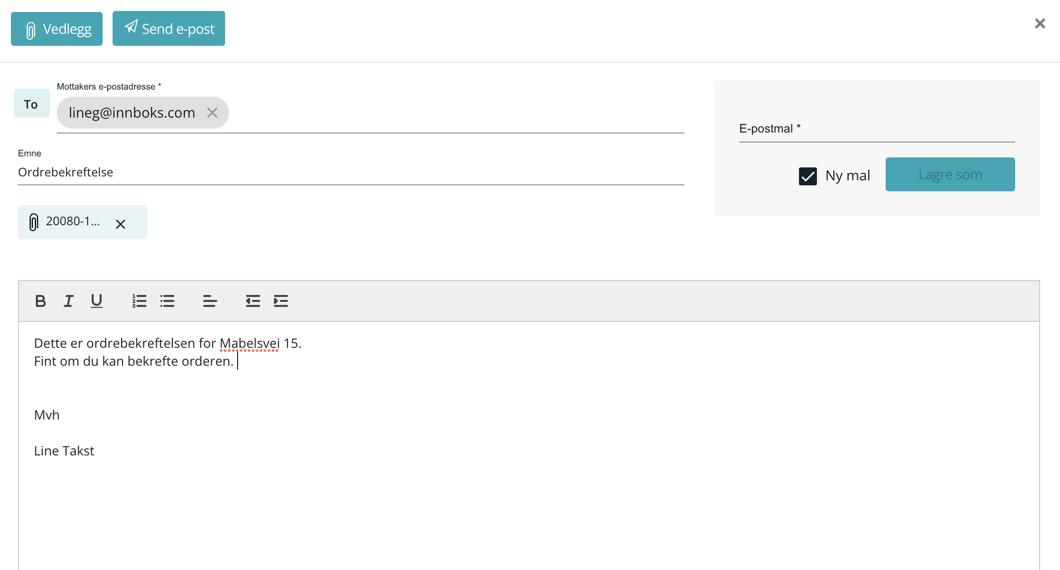
Send ordrebekreftelse
Velg send ordrebekreftelse
Skriv enten inn egen tekst eller velg en egendefinert mal

Slide 26
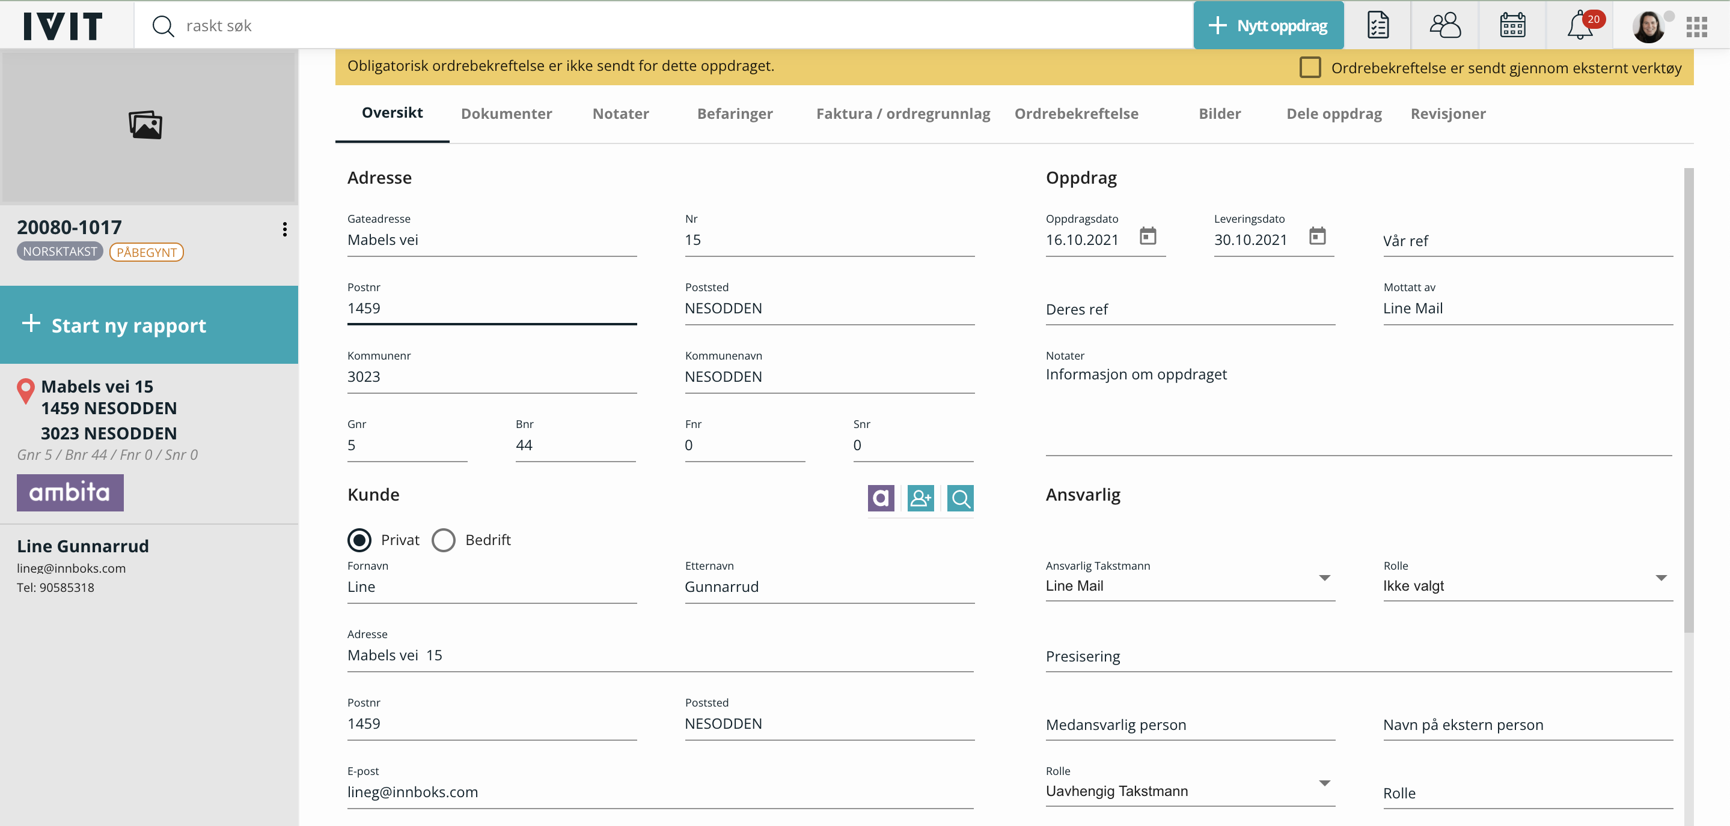
Start ny rapport

Slide 27
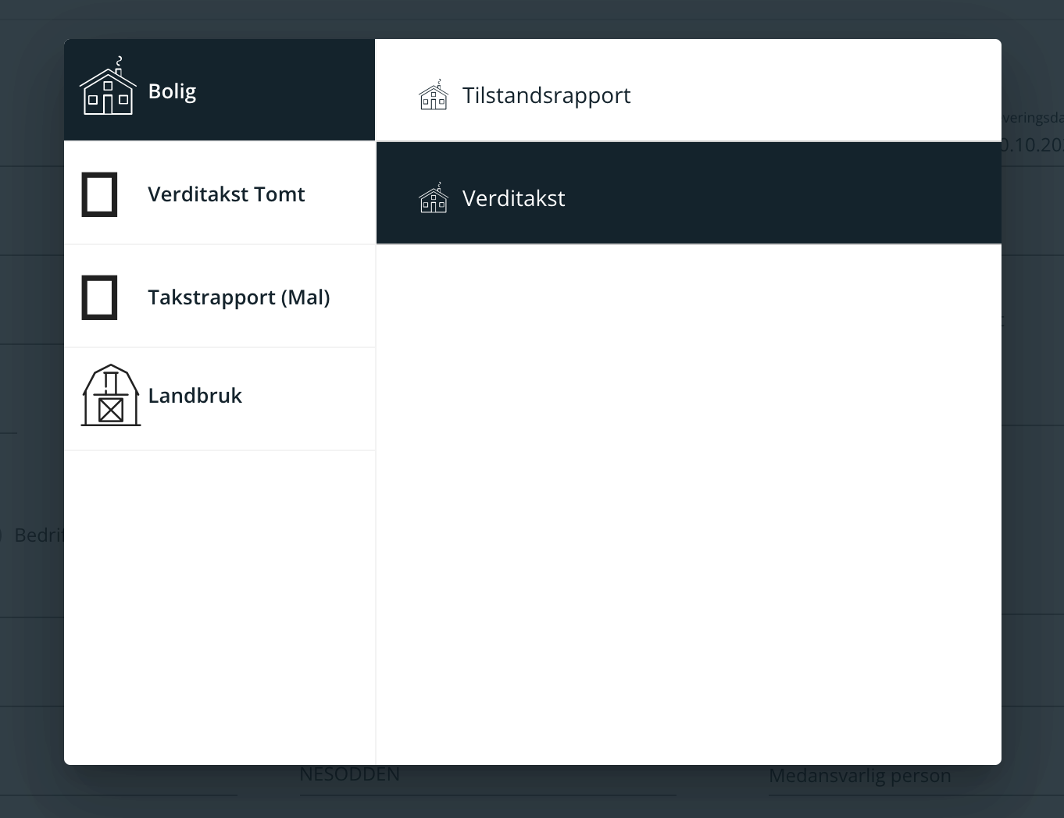
Velg ønsket rapport

Slide 28
Fraser

Slide 29
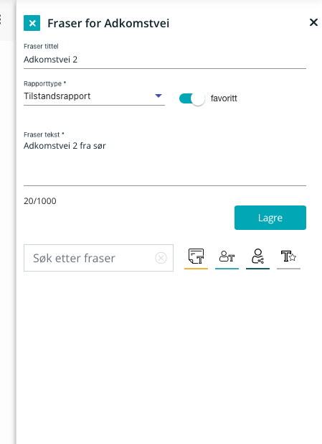
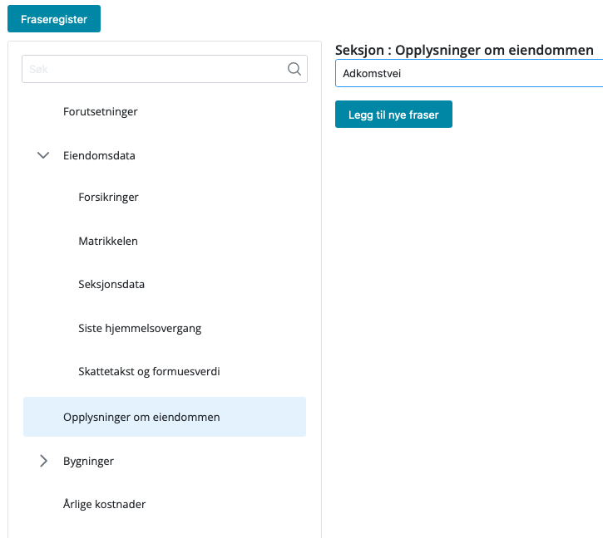
Det er mulig for brukeren å velge fraser som skal legges til rapporten via T-symbolet, men også lage sine egne fraser.
Velge frase
Lage fraser i IVIT eller via adminsiden

Slide 30
Det finns fire ulike brukernivåer med forskjellige rettigheter
Systemadmin
Selskap med flere kontor
Selskap med et kontor
Enkeltmannsforetak
Selskapadmin
Selskapadmin
Selskapadmin
Kontoradmin
Takstkvinne
Takstmann
Takstkvinne
Takstmann
Takstkvinne

Slide 31
Typen frase som kan opprettes er avhengig av brukernivået til brukeren
Systemadmin – Standardfraser
Selskapadmin – Delte fraser
Kontoradmin – Tilpassede fraser
Takstingeniør - Tilpassede fraser
Alle - Favoritt

Slide 32
Systemadmin
Systemadmin har mulighet å lage fraser som havner under «Standarfraser» og er tilgjengelig for alle brukere i IVIT. Ingen andre brukertyper har mulighet å lage disse fraser.

Slide 33
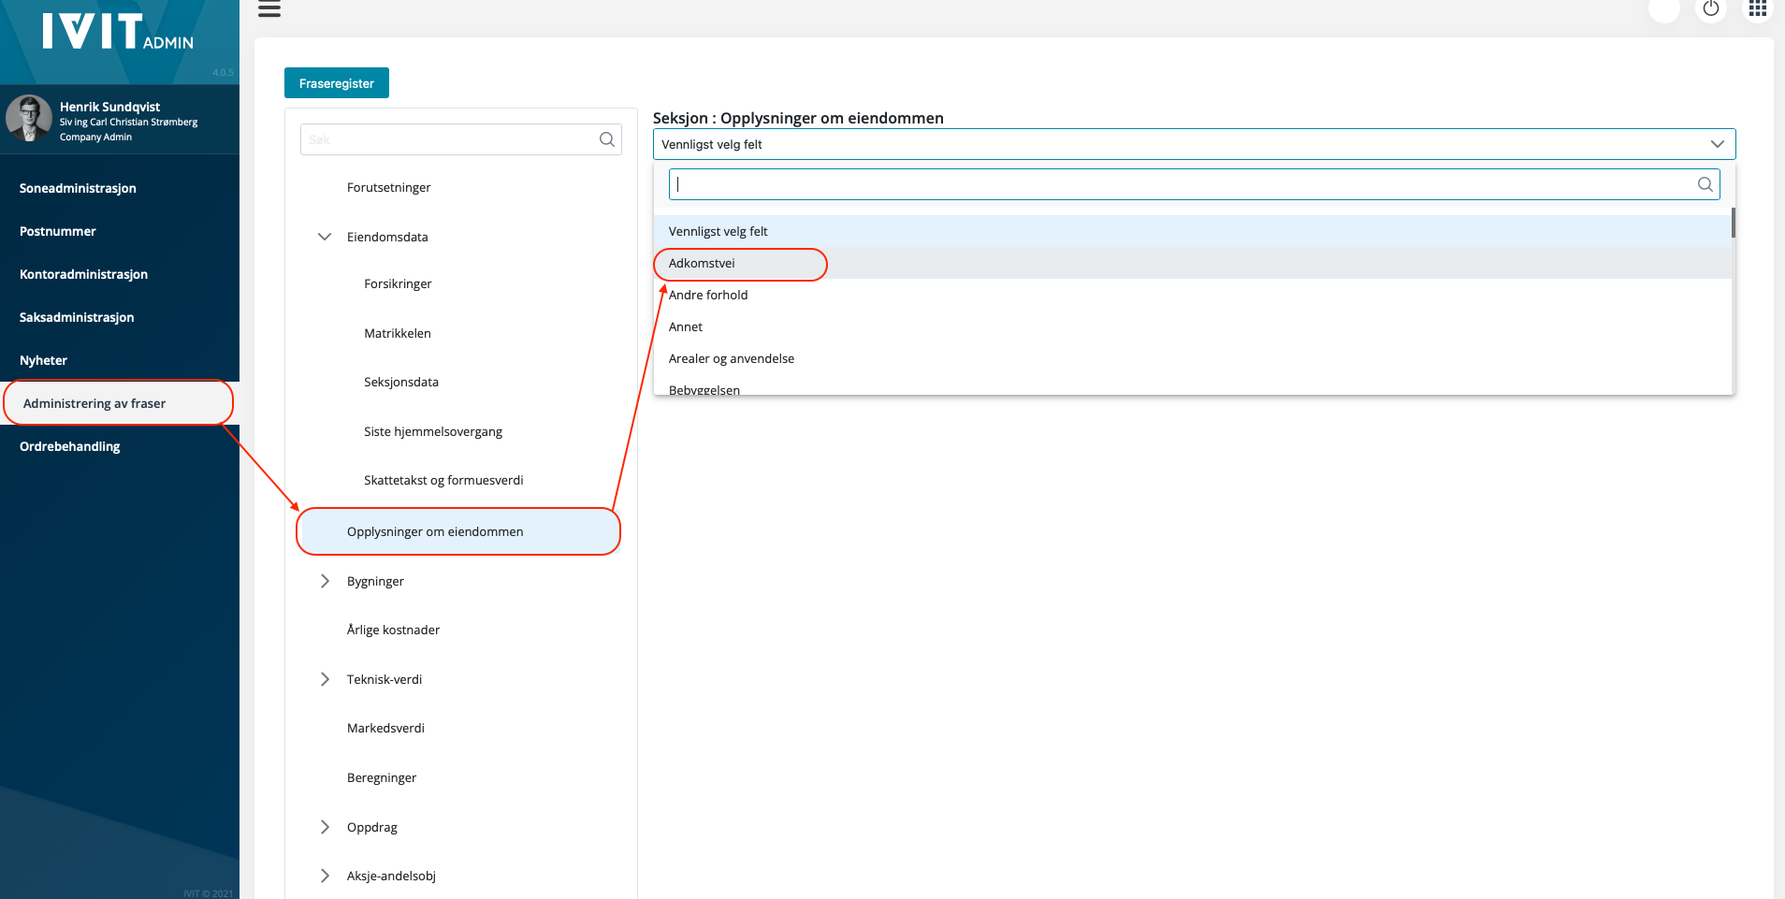
Selskapadmin
Selskapadmin har mulighet å lage fraser som går å dele innom selskapet. Fraser som skal kunne deles må lages på adminsiden.
Velg frasefelt

Slide 34
Selskapadmin
Når felt er valgt, velg «Legg til nye fraser»

Slide 35
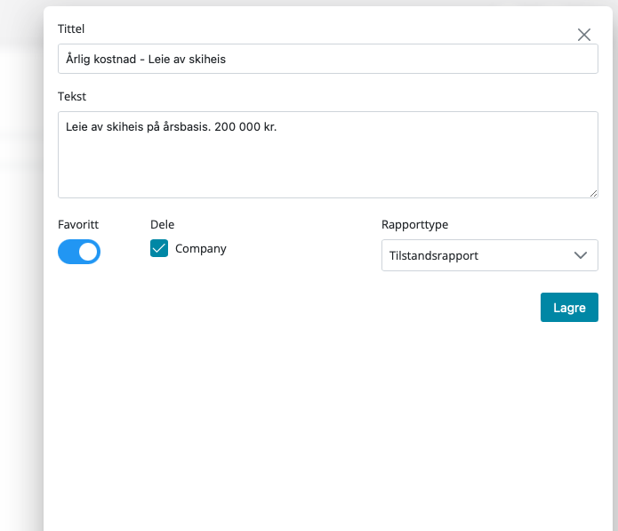
Selskapadmin
Legg siden til Tittel og Tekst og velg om frasen skal være favoritt og delt mellom selskapet samt for hvilke rapporttyper frasen skal være tilgjengelig.

Slide 36
Kontoradmin og takstiengeniør
Kontoradmin og takstingeniør har samme muligheter å lage fraser, og kan lages direkte i IVIT eller via adminsiden. Disse fraser går ikke og dele mellom selskapet.

Slide 37
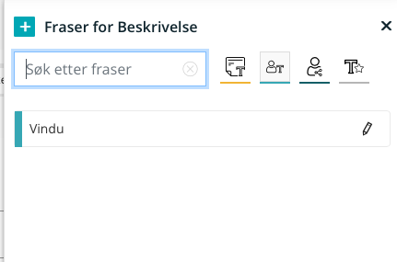
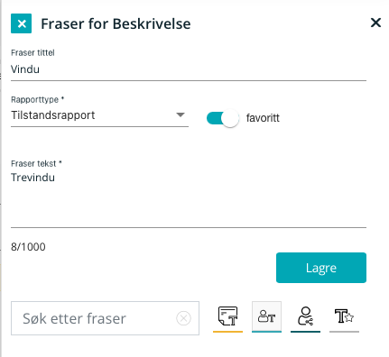
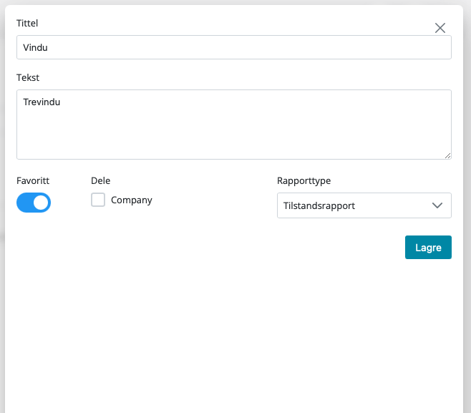
Endre fraser
I IVIT
Velg blyanten, endre frase og velg «Lagre»
På adminsiden
Klikk på frase, endre frase og velg «Lagre»

Slide 38
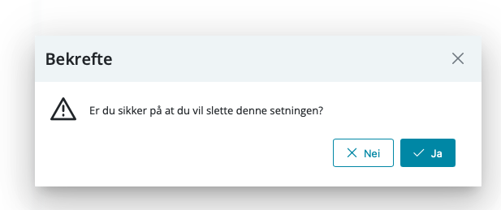
Ta bort fraser
Fraser går kun og ta bort via adminsiden.
Velg fraseområde og så klikk på søppelkassen og bekrefte sletting.

Slide 39
Fakturering

Slide 40
Faktureringsalternativer
SVEA
Faktura via SVEA betalingsportal
Post
Sende faktura pr post
Fakturer selv
Fakturer via eget øknonomisystem
Krever bruker hos SVEA
EHF
Elektronisk faktura for bedrifter

Slide 41
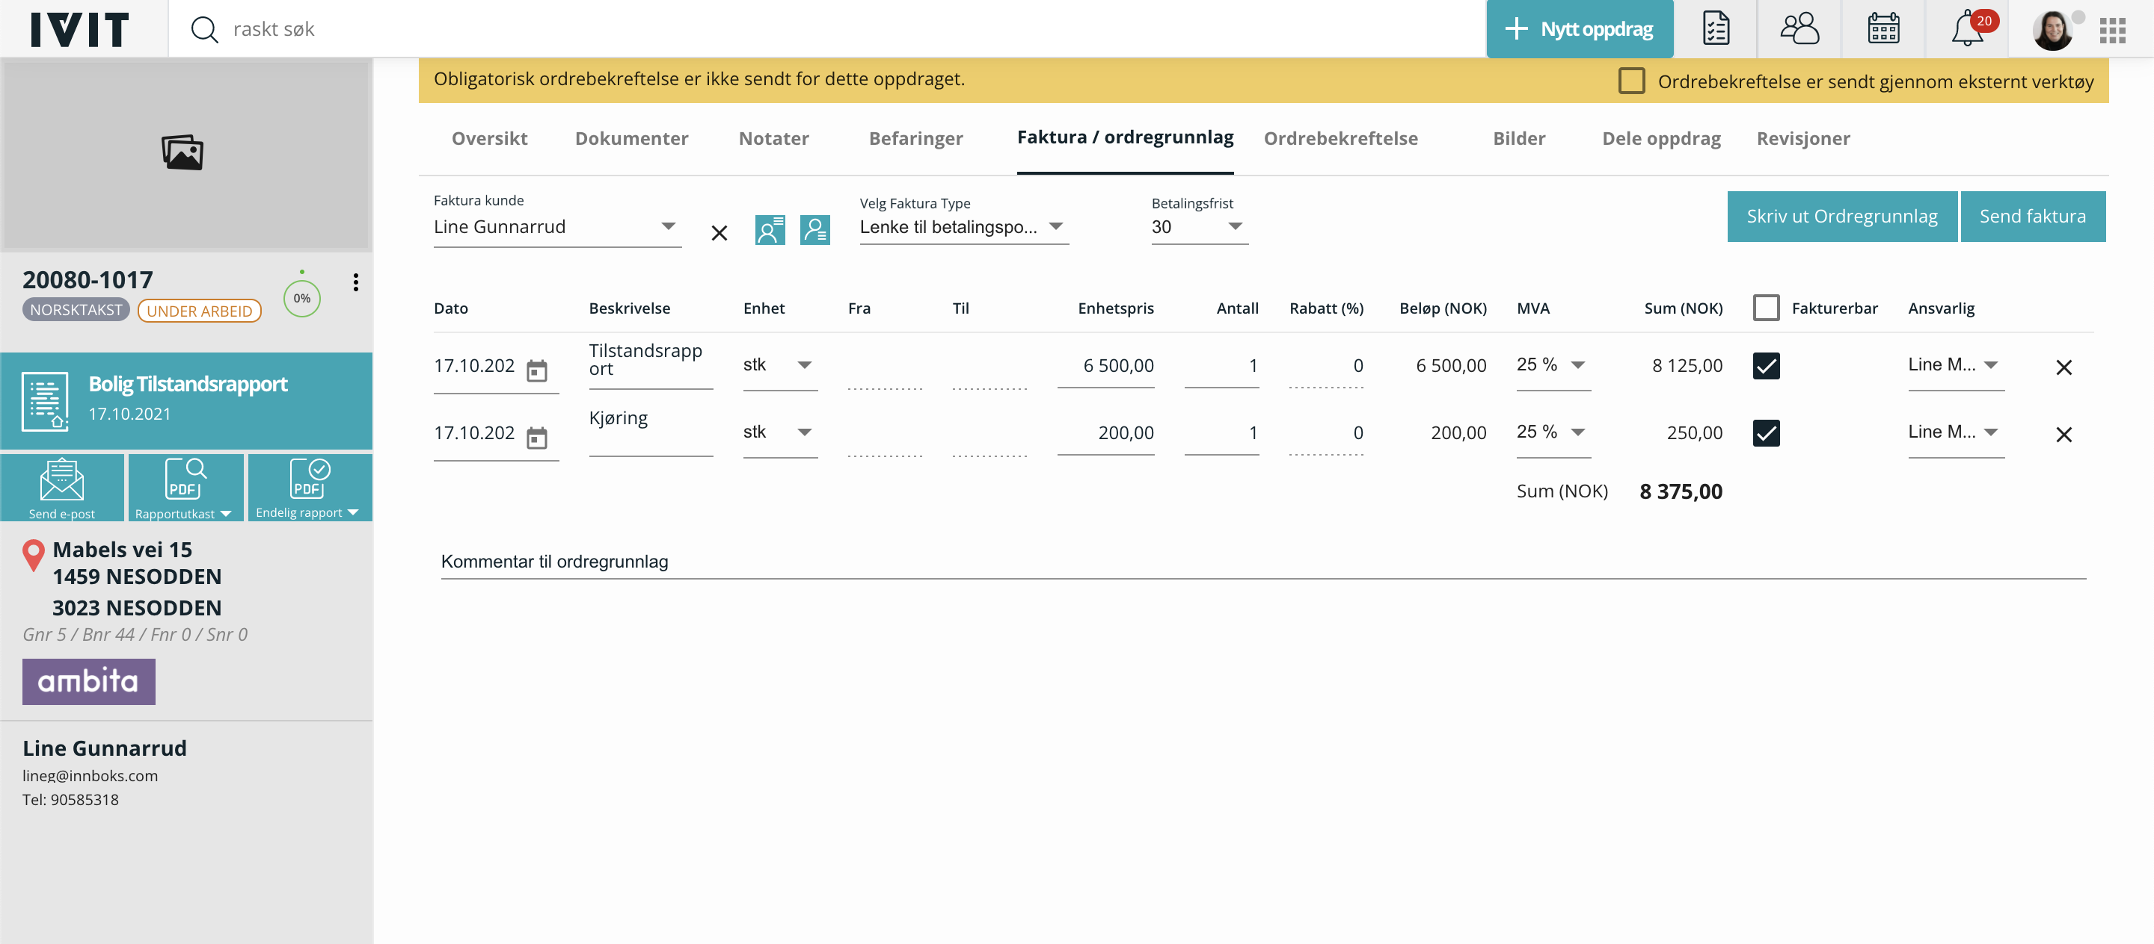
Sende faktura til SVEA. betalingsportal
Velg Kunde
Velg Fakturatype “Lenke til betalingsportal”
Send faktura

Slide 42
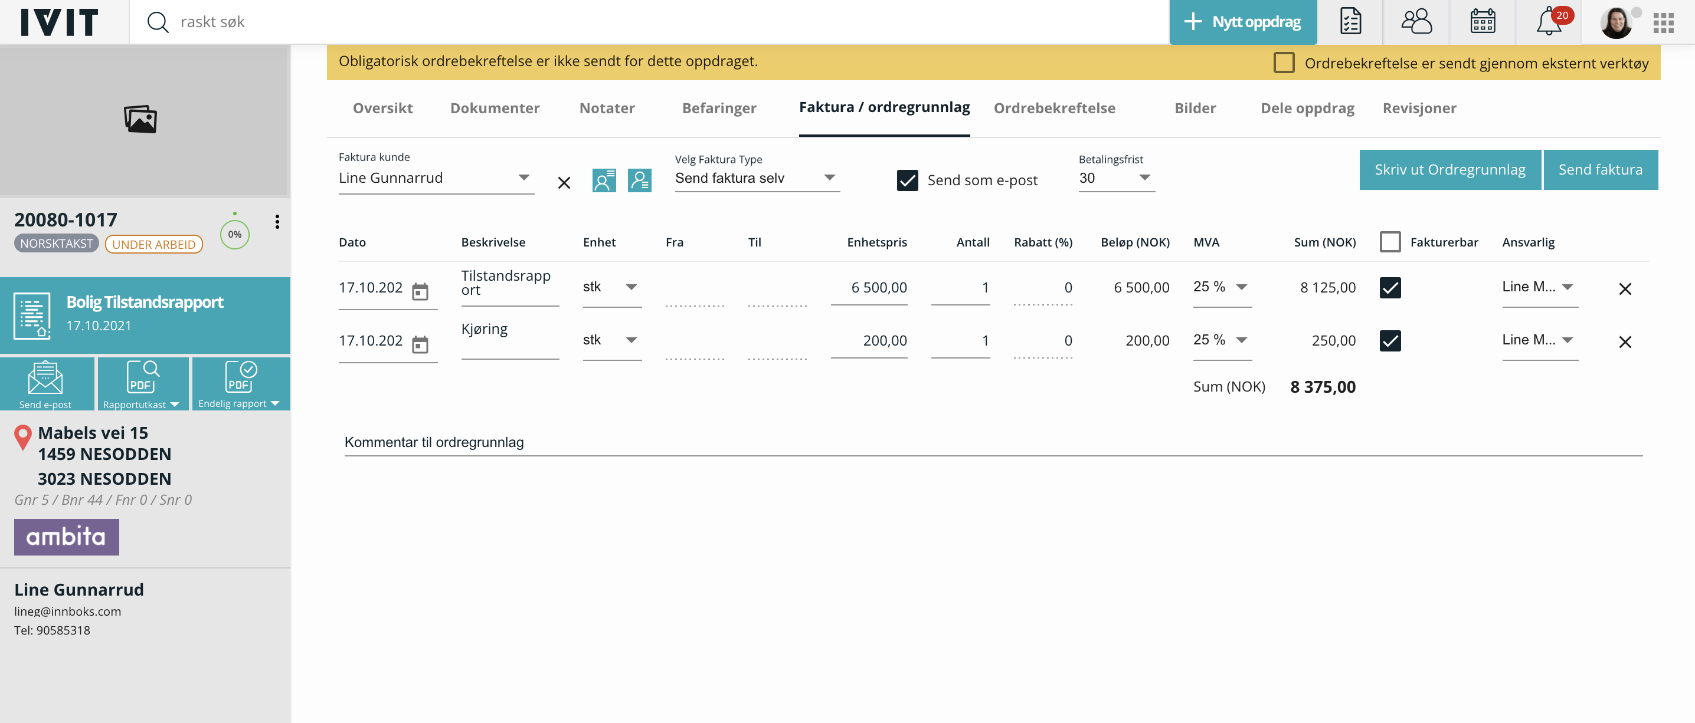
Send faktura selv
Velg Kunde
Velg Fakturatype “Send faktura selv”
Velg Send som e-post
Send faktura

Slide 43
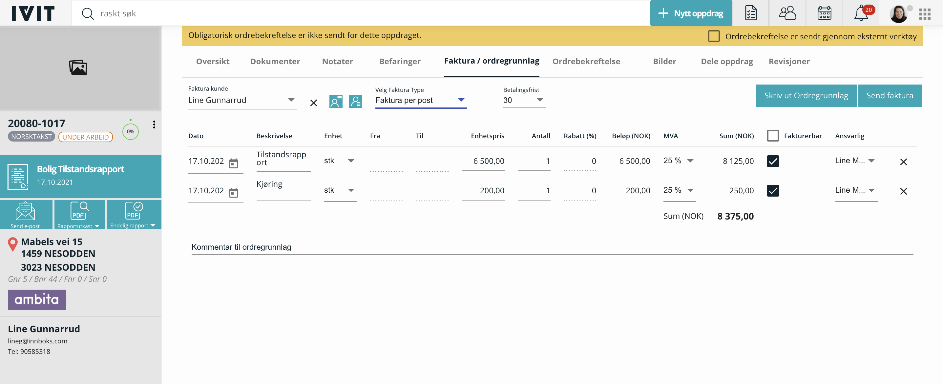
Faktura per post
Velg Kunde
Velg Fakturatype “Faktura per post”
Send faktura

Slide 44
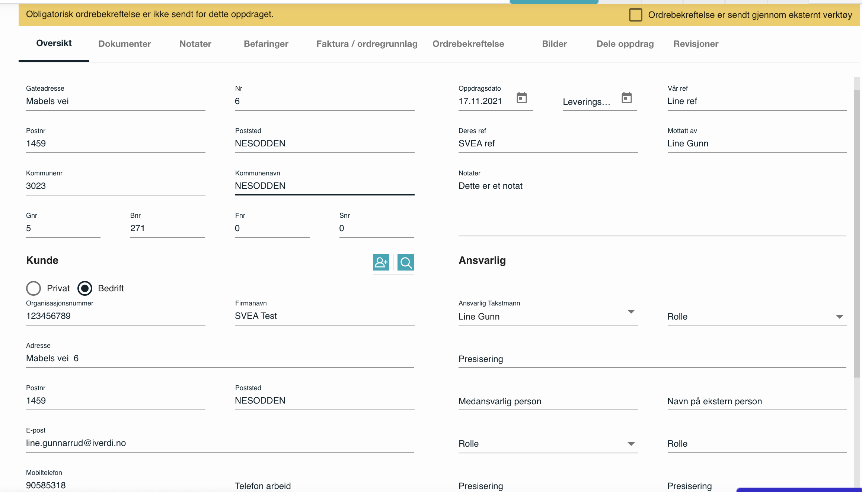
Organisasjonskunder
For organisasjonskunder må følgende være utfylt for å kunne fakturere;
Organisasjonsnummer
Epostadresse
Deres referanse

Slide 45
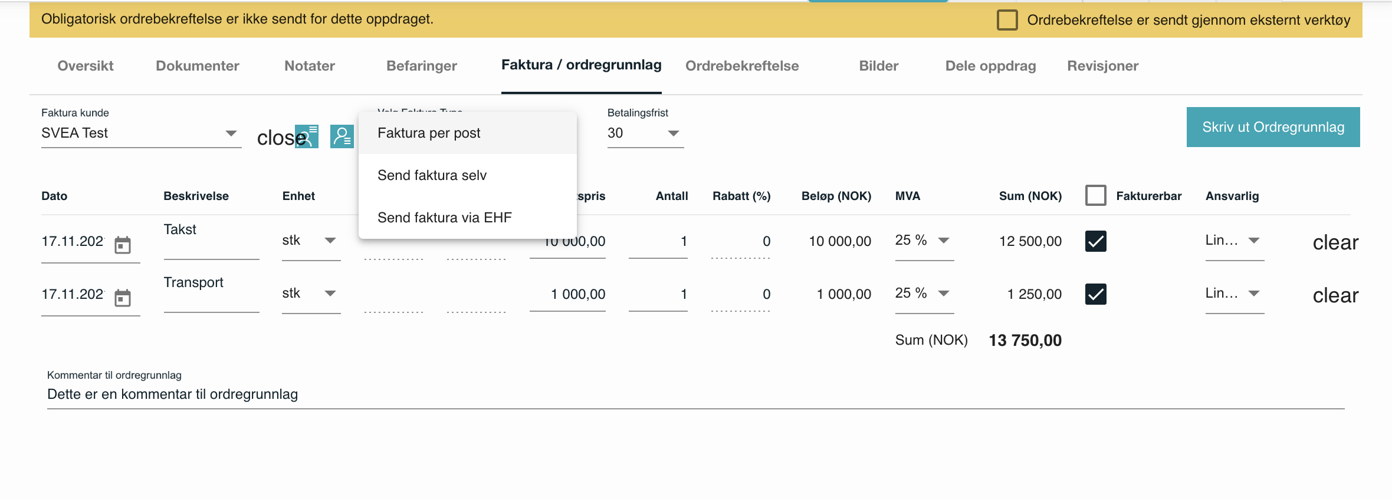
Sende EHF faktura (bedrift)
Velg ”Send faktura via EHF”

